Slide 1



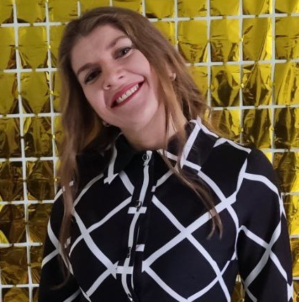
ТОМСК
2025
ПОС как площадка для кооперации
и интеграции приемов развития личностного потенциала в образовательном процессе школы
Ткач Альбина Рафаэлевна
Учитель высшей квалификационной категории
МАОУ СОШ№1 с.Александровское, Томская область

Slide 2
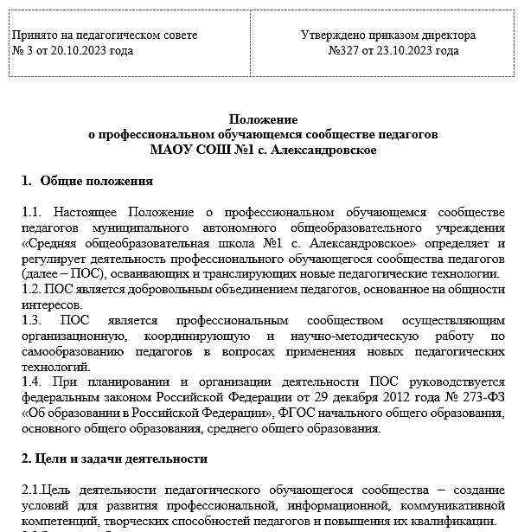

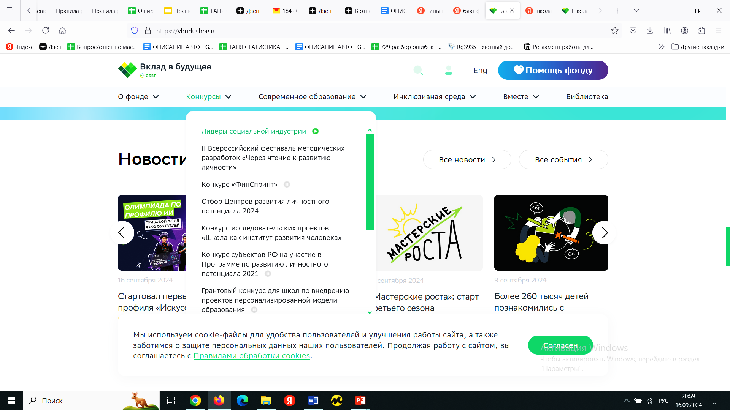
Кооперация педагогов в рамках ПОС началась с:
в тесном
сотрудничестве с:

Slide 3
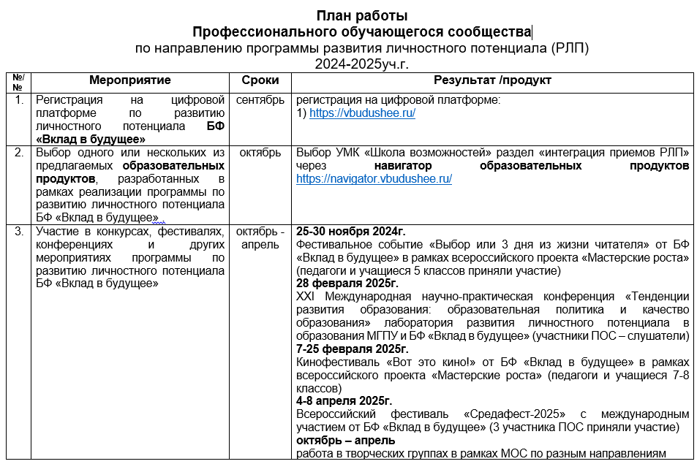
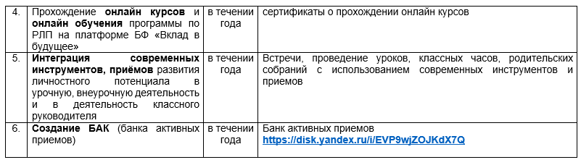
ПОС и МОС — ресурс для
профессионального
и личностного развития
педагогов

Slide 4

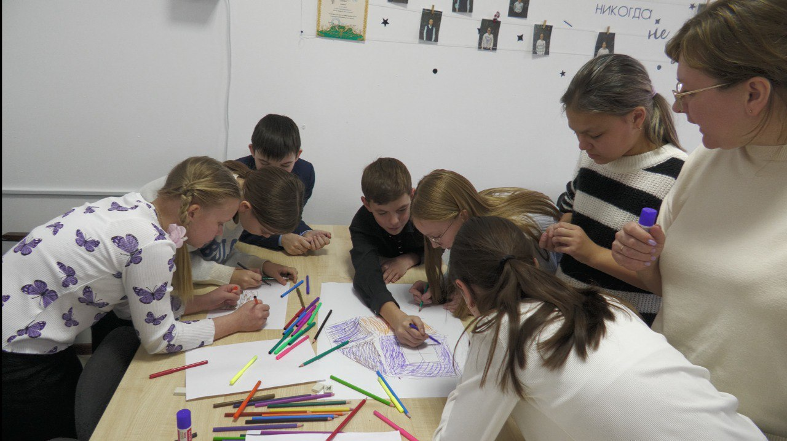
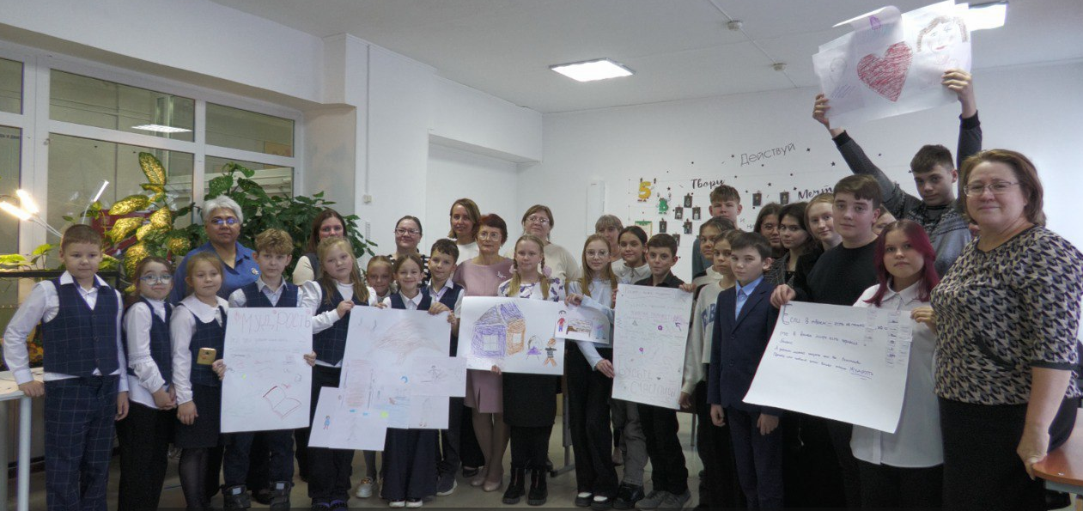
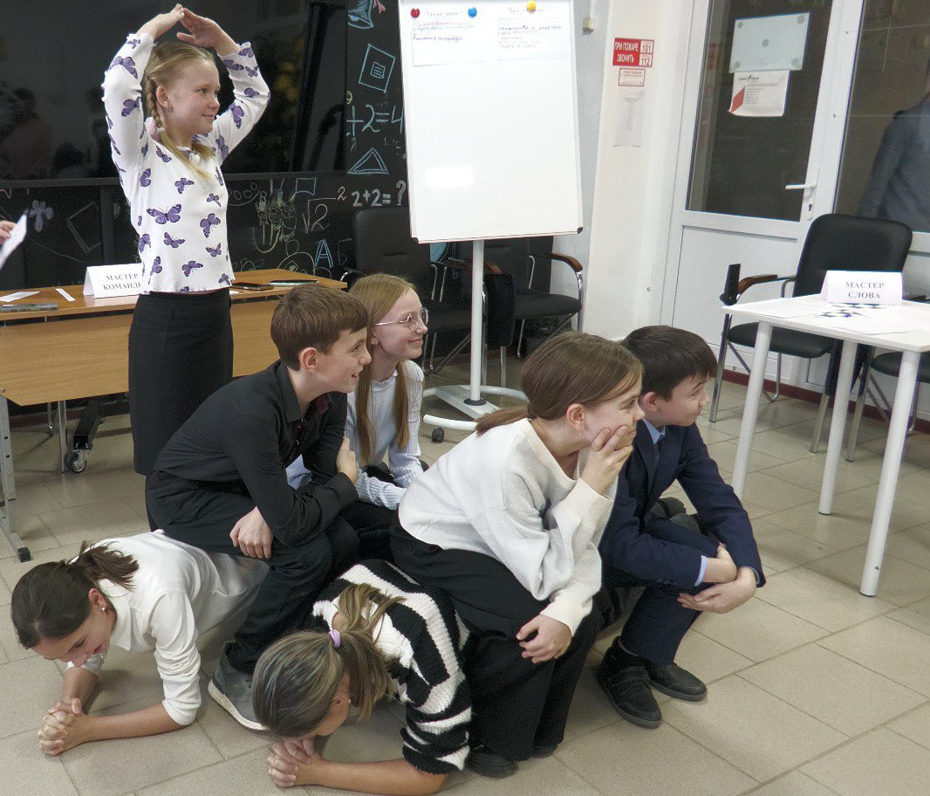
В сотрудничестве с и не без участия ПОС:
Организовано фестивальное событие «Выбор или три дня из жизни читателя» проекта «Мастерские роста»
Три команды из 3, 5 и 8 классов прошли путь вместе с героями книг

Slide 5
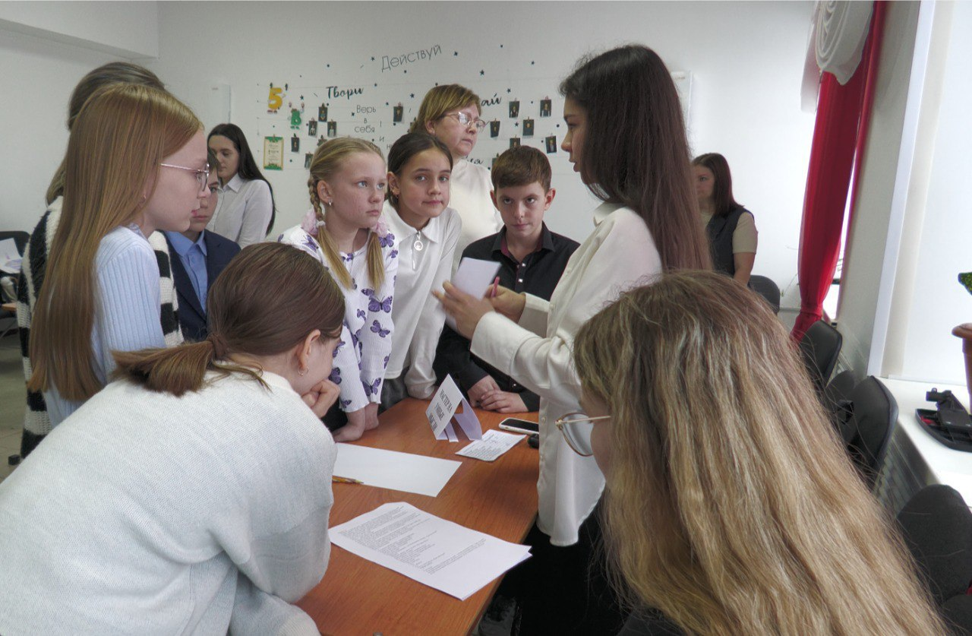
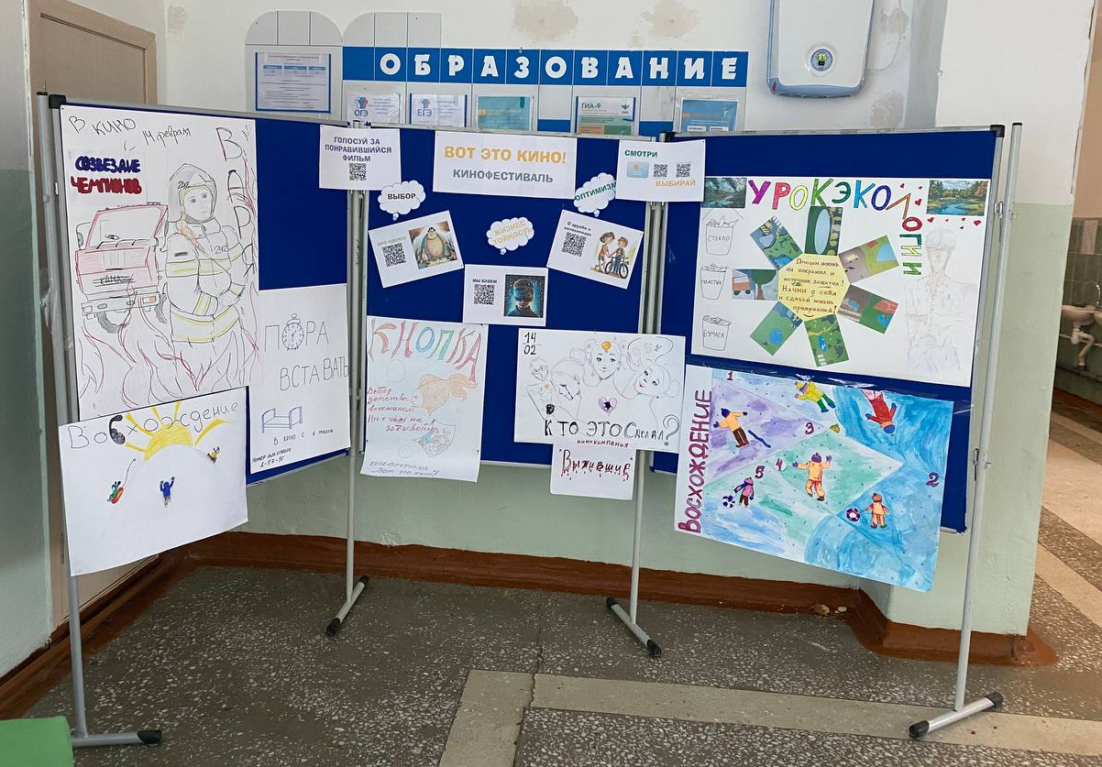
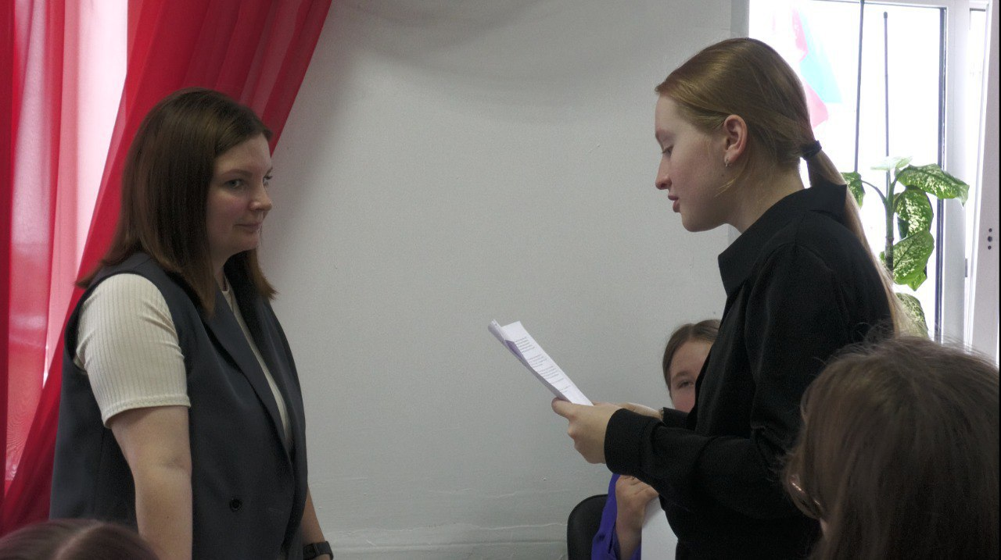
Организован фестиваль «Вот это кино!» проекта
«Мастерские роста»

Slide 6

Организована интеграция приемов в рамках (ПОС) под лозунгом:
«Прием готов? Всегда готов!»
Выработан алгоритм интеграции приемов:
Шаг 1: Формирование группы
Определение целей.
Сбор участников посредством анкетирования.
Шаг 2: Исследование и выбор приемов
Изучение разнообразных ресурсов и обсуждение выбранных приёмов и технологий.
Отбор приемов для апробации на уроках.
Шаг 3: Апробация приемов
Проведение уроков с приглашением, по желанию, коллег для наблюдения и получения дополнительной обратной связи.
Шаг 4: Рефлексия и корректировка
1. Сбор отзывов всех участников образовательных отношений.
Анализ результатов.
Шаг 5: Создание (БАП) банка активных приемов
1. Включение активных приемов, результатов их апробации и рекомендации по их применению в БАП.
2. Регулярно обновление банка новыми инструментами и приемами по мере их освоения.
Шаг 6: Поддержание сообщества

Slide 7
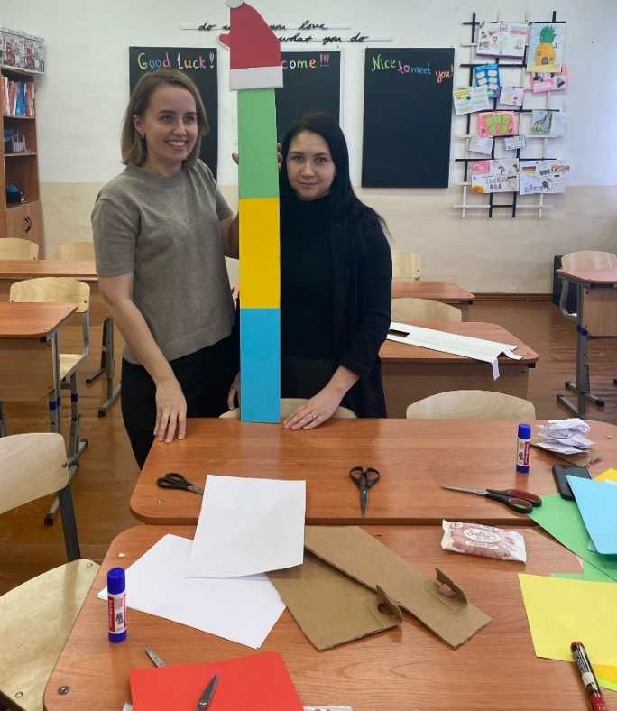
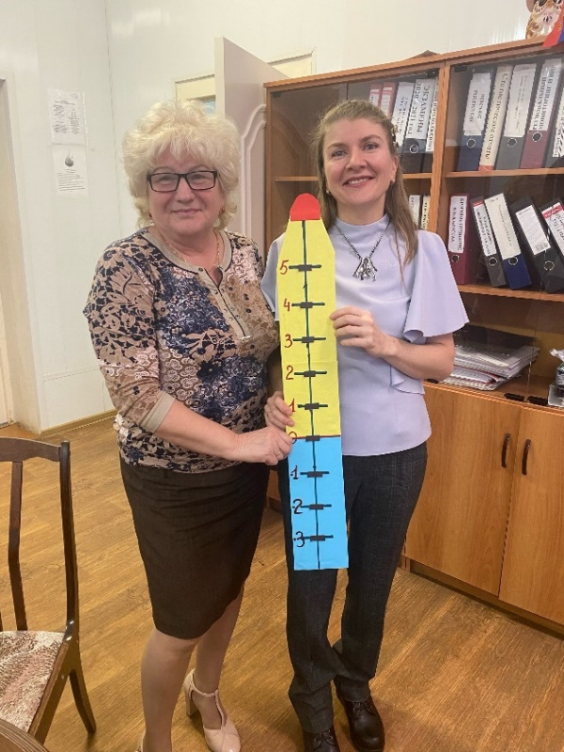
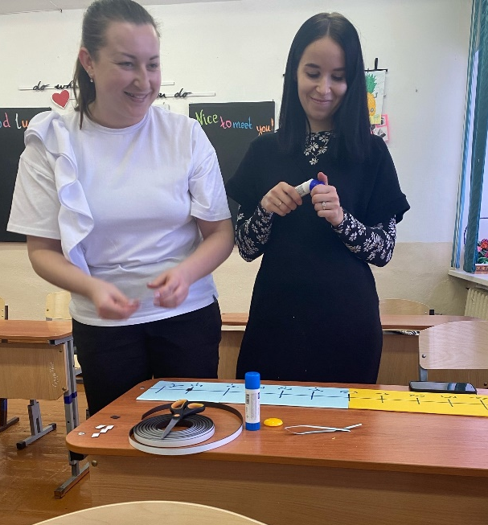
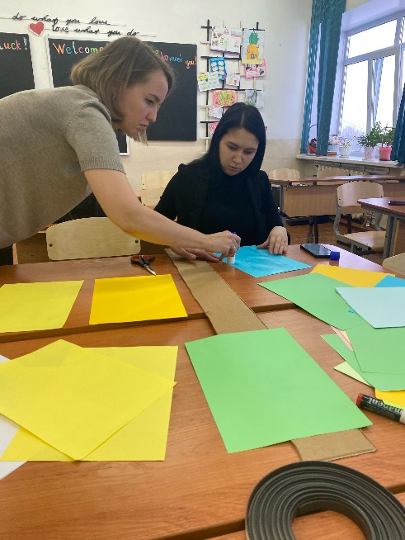
Созданный нами алгоритм в рамках ПОС заработал:
В рамках регулярных встреч осуществлялась кооперация творческих, активных, инициативных учителей, работающих над одной общей целью!

Slide 8
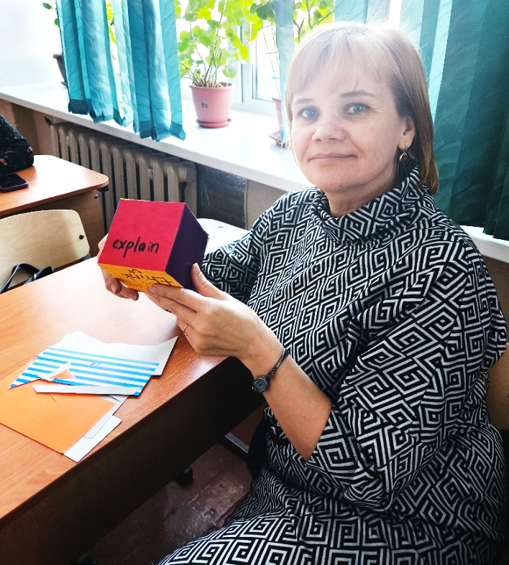
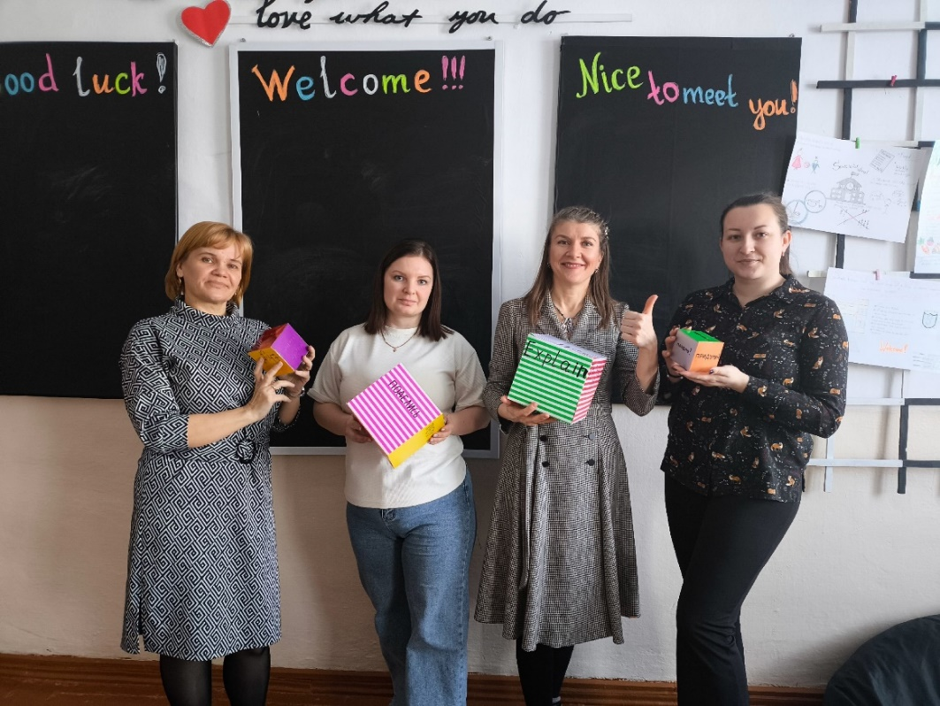
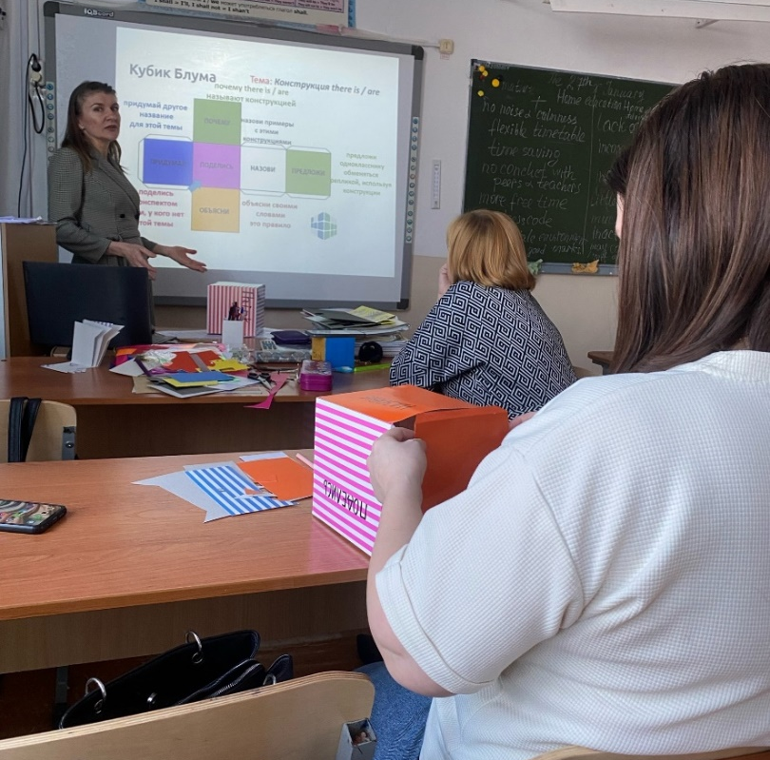
В такой кооперации развивался дух командной работы и дух сотрудничества среди учителей!

Slide 9
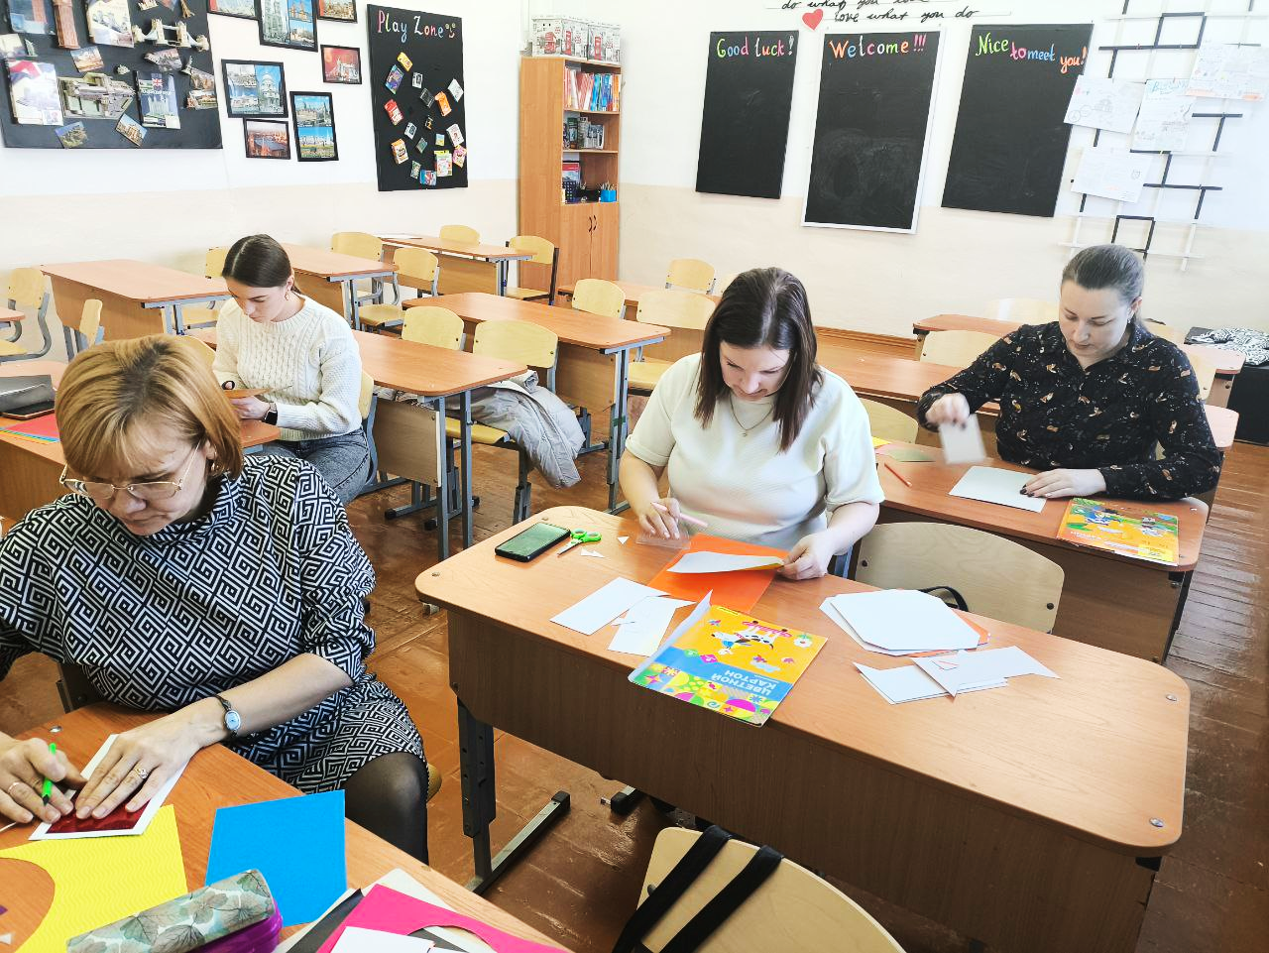

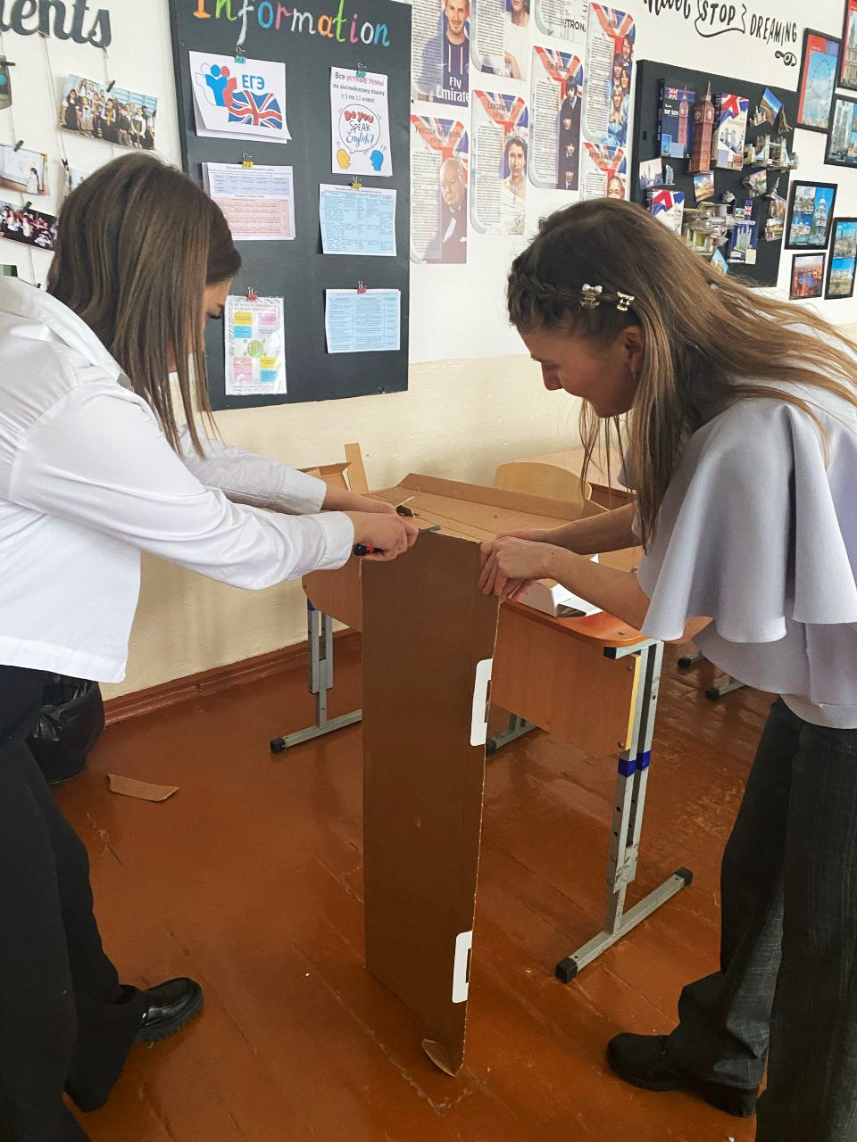
Участники ПОС проявляли креативность и создавали визуально привлекательные и интерактивные элементы с выходом с данным инструментарием на уроки.

Slide 10

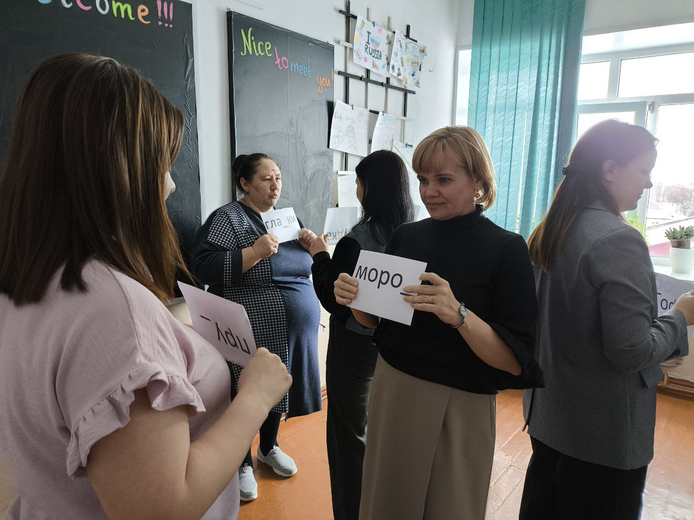
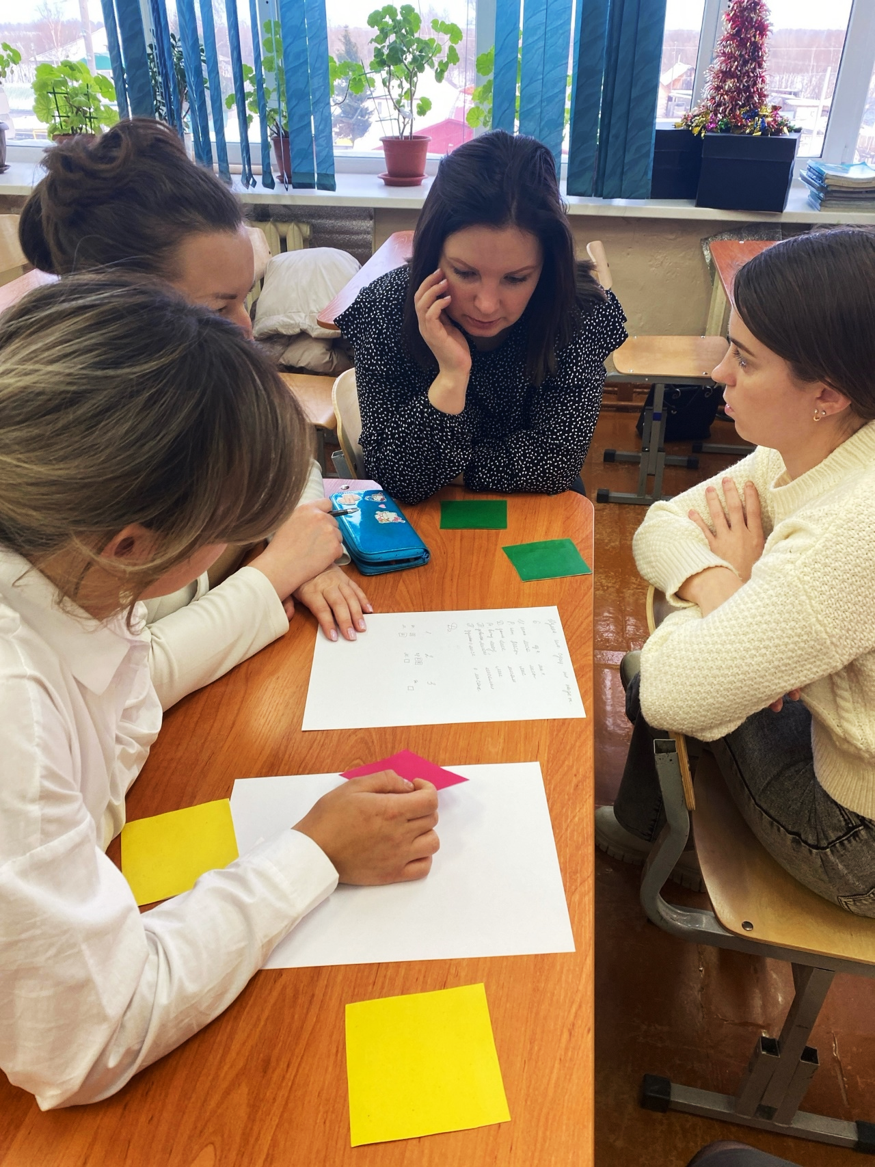
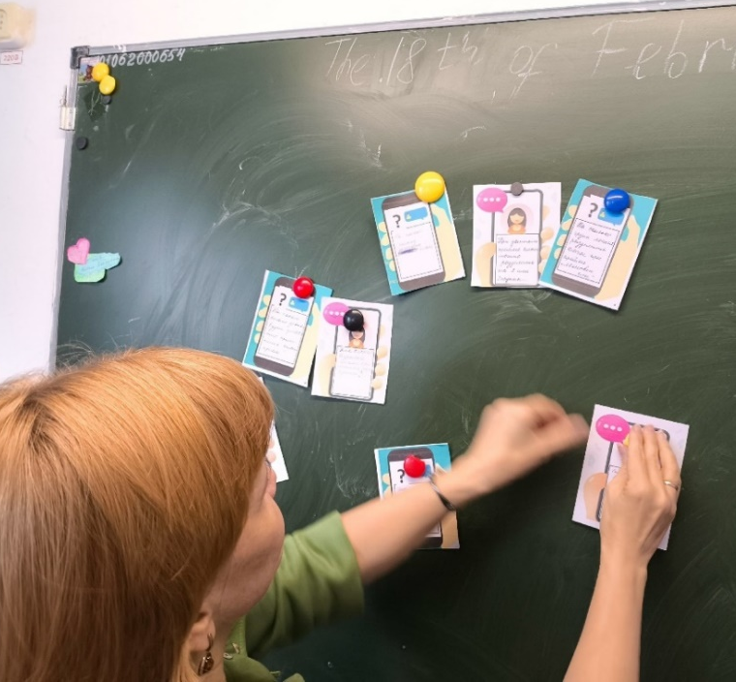
Участники ПОС не просто мониторили приемы, имеющиеся в УМК «Школа возможностей»
Осуществлялась активная апробация приемов самими учителями в рамках регулярных встреч, с дальнейшим применением этих приемов на уроках.

Slide 11
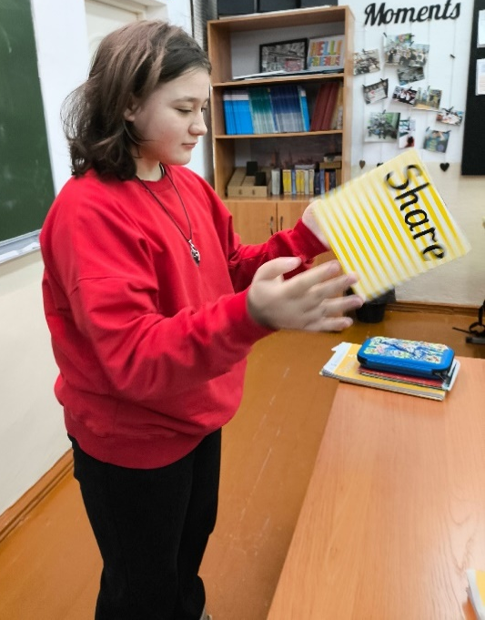
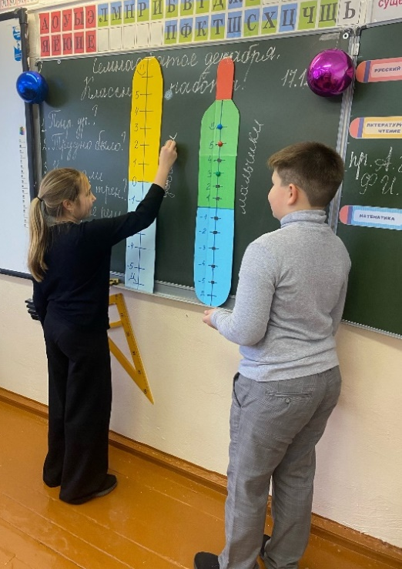
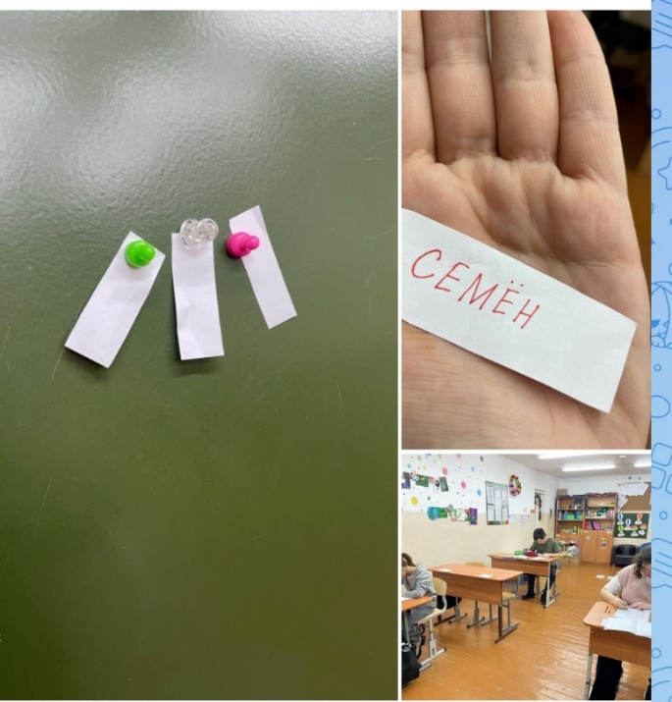
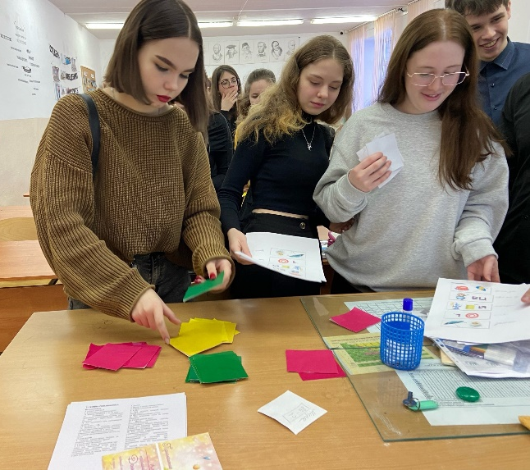
Участники ПОС не просто применяли приемы с целью поиграть и развлечь!
Создавалась комфортная учебная среда с целью максимального вовлечения детей в образовательный процесс!
Осуществлялась апробация на главных участниках образов.отношений – детях с целью развития целого спектра гибких навыков: коммуникации, сотрудничества, умения работать в команде, саморегуляция.

Slide 12
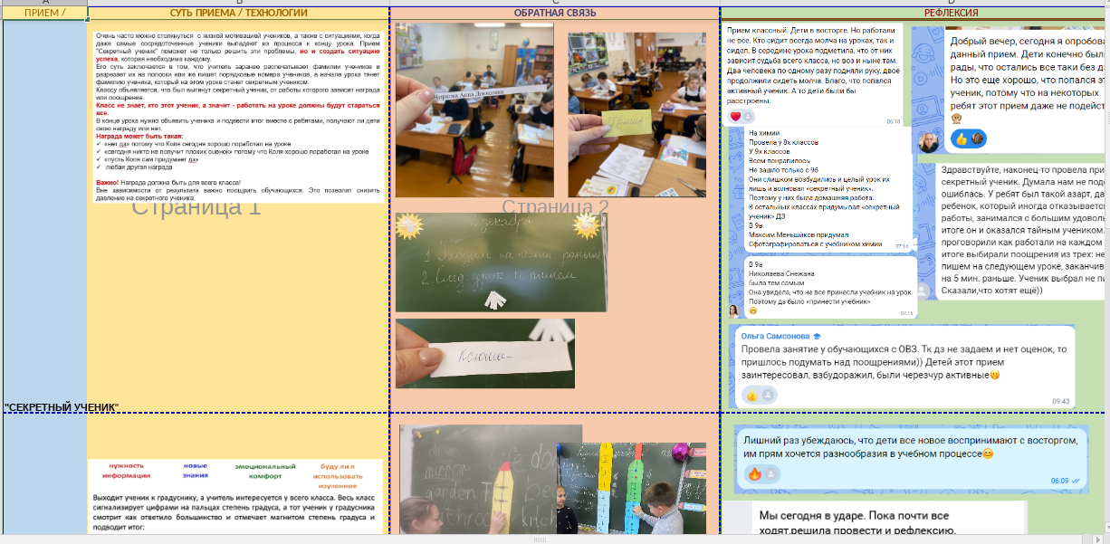
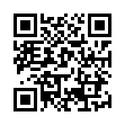
Продуктом нашей интеграции приемов в рамках ПОС стал БАП (банк активных приемов)
https://disk.yandex.ru/i/EVP9wjZOJKdX7Q

Slide 13


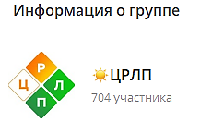
Команда осуществляла общую координацию
и методическую поддержку нашему ПОС через:
МОС
(межрегиональные обучающиеся сообщества)
Организованы регулярные встречи в составе творческих и проектных групп:
МОСты
в рамках мастерских
диссеминации опыта
(организовано 7 занятий в режиме онлайн)
Сообщество ЦРЛП
«ВКонтакте» и в «Телеграм»
1) «Профессиональное развитие педагога сегодня: обучение через всю жизнь»
2)«Как быть заметным в профессиональном сообществе?»
3) «Как создать личностно-развивающую среду для ребенка ОВЗ»

Slide 14


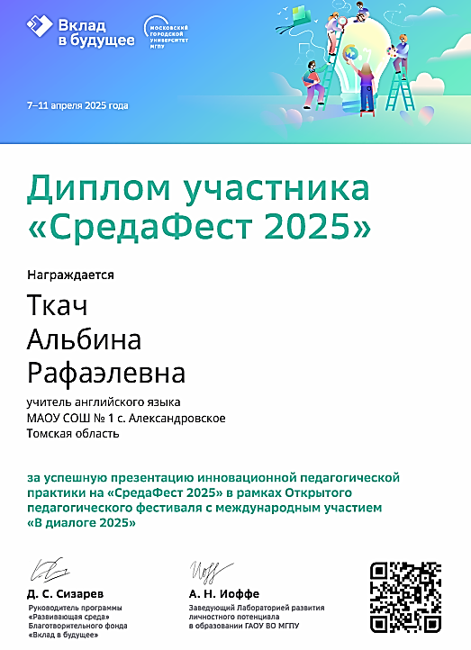
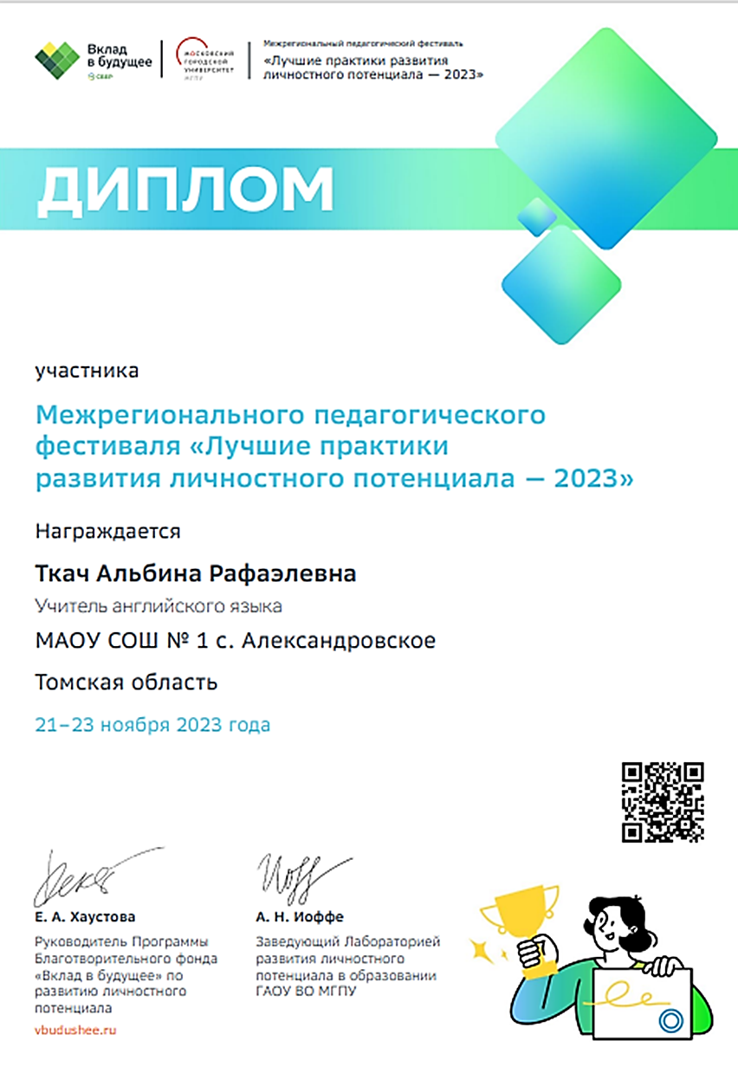
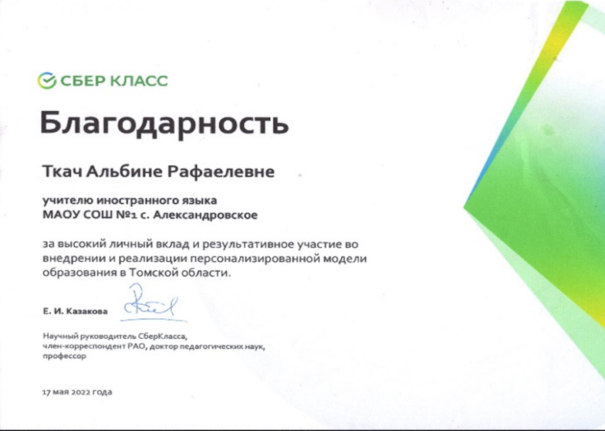
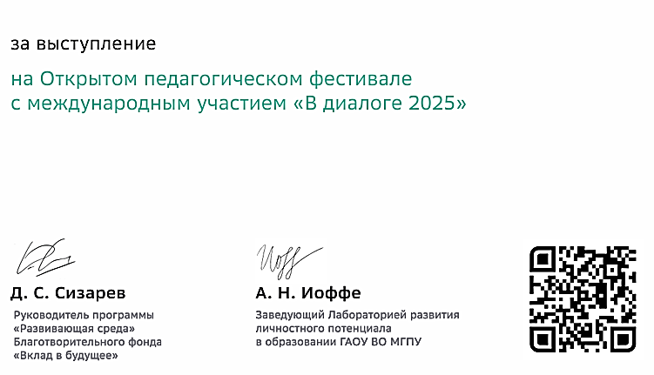
Результатом нашей кооперации в рамках ПОС с стало участие в:
Открытом педагогическом фестивале с международным участием «В диалоге 2025»
от БФ «Вклад в будущее»
Межрегиональном фестивале «Лучшие практики развития личностного потенциала -2023» от БФ «Вклад в будущее»

Slide 15
Спасибо за внимание!
e-mail: alben2007@yandex.ru
МАОУ СОШ№1 с.Александровское
https://maousosh1alexsandrovskoe.gosuslugi.ru/

